Slide 1
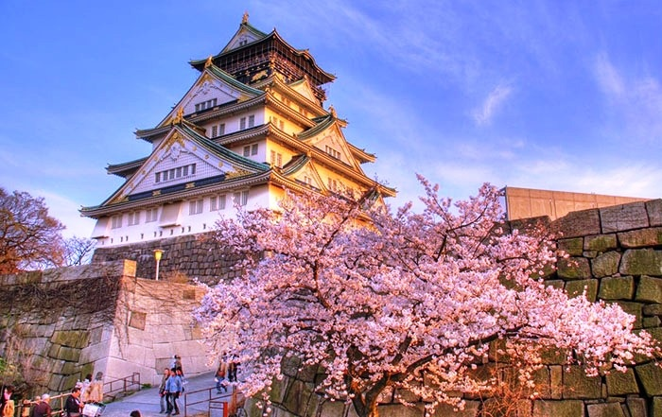
일본의 축제와 관광명소
일본 관광 현황
일본어일본학과
218***40 현*재

Slide 2
목차
1. 일본의 축제 설명
- 관광객에게 유명한 축제 4가지
2. 일본의 역사 관련 관광 명소
- 인기 있는 역사 관광소 3곳
3. 일본의 테마파크 설명
- 유명한 테마파크 2곳

Slide 3
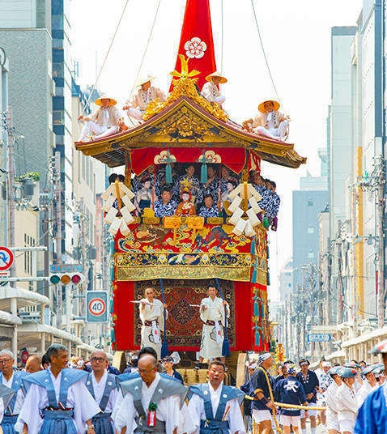
일본의 축제란?
원초적 형태- 제사, 제례
일본어의 [축제]의 어원과 뜻
- “축제“ = ‘모시는’의 명사형
- 신을 모시고 그 의식을 가리킴.
현재의 축제
- 종교 의식 옅어짐 ->떠들썩한 행사, 제사와 관계없이 행해지는 활기찬 행사.
‘스모’도 본래는 신도로 봉헌 축제이자 제사.

Slide 4
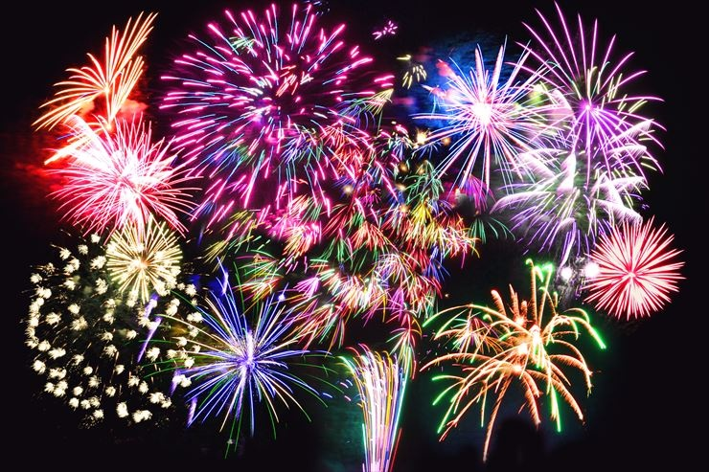
일본의 유명한 축제들
1. 여름축제
- 불꽃놀이
2. 벚꽃축제
3. 유키마츠리

Slide 5
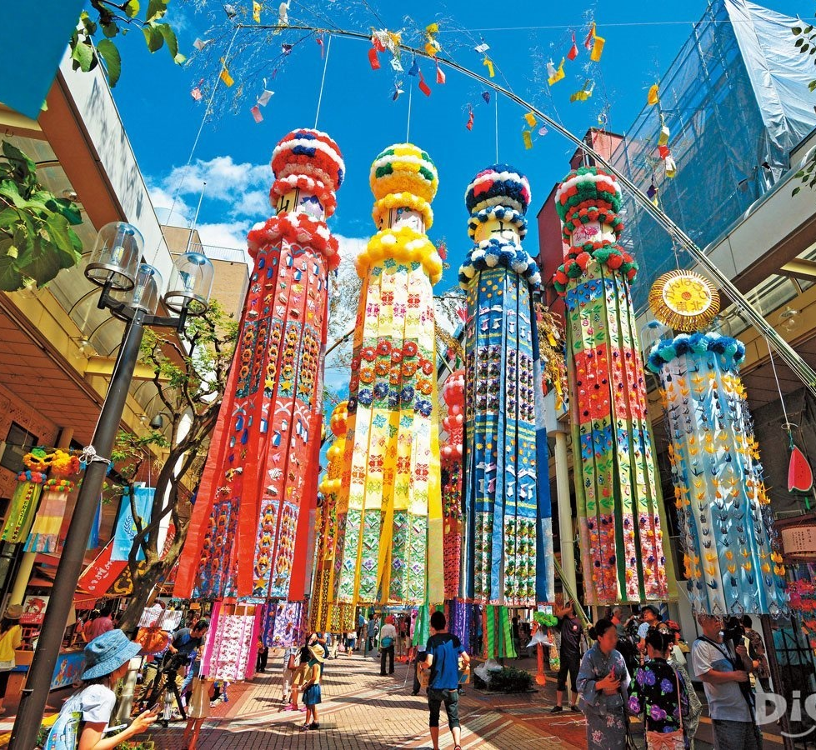
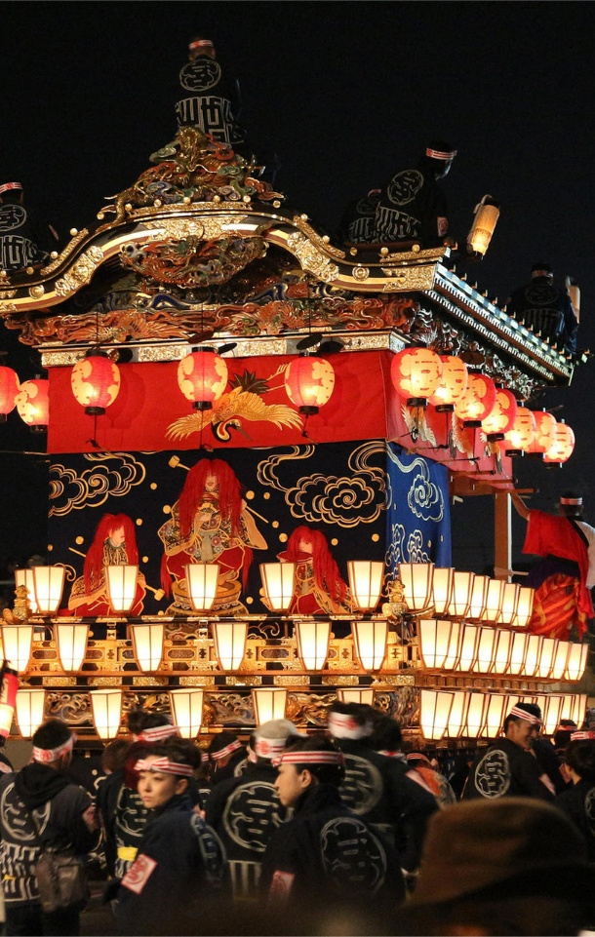
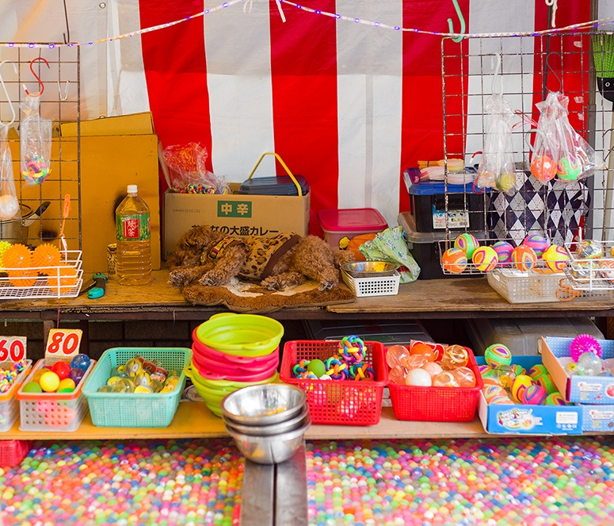
여름 축제
추석, 칠석, 기온 등이 얽힌 행사
시기
- 음력 6~7월
여름 축제에서 행해지는 것
-윤무
-퍼레이드
-불꽃 놀이
-포장 마차 ( 젯날 광장)
-수레 , 축제 잡자
-특설 무대를 사용하는 이벤트
-가요 쇼
-캐릭터 쇼
( 텔레비전 애니메이션 , 전대 시리즈 , 로컬 히어로 같은 것이 많다)
-매직 쇼
-가라오케 대회

Slide 6
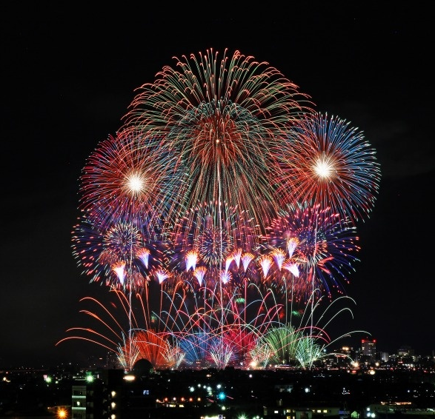
불꽃축제
여름 밤의 전통
7월과 8월에 개최.
불꽃놀이의 날
- 8월 1일
- 1948년 8월 1일, 전쟁 이후
불꽃놀이가 해제된 것을
기념

Slide 7
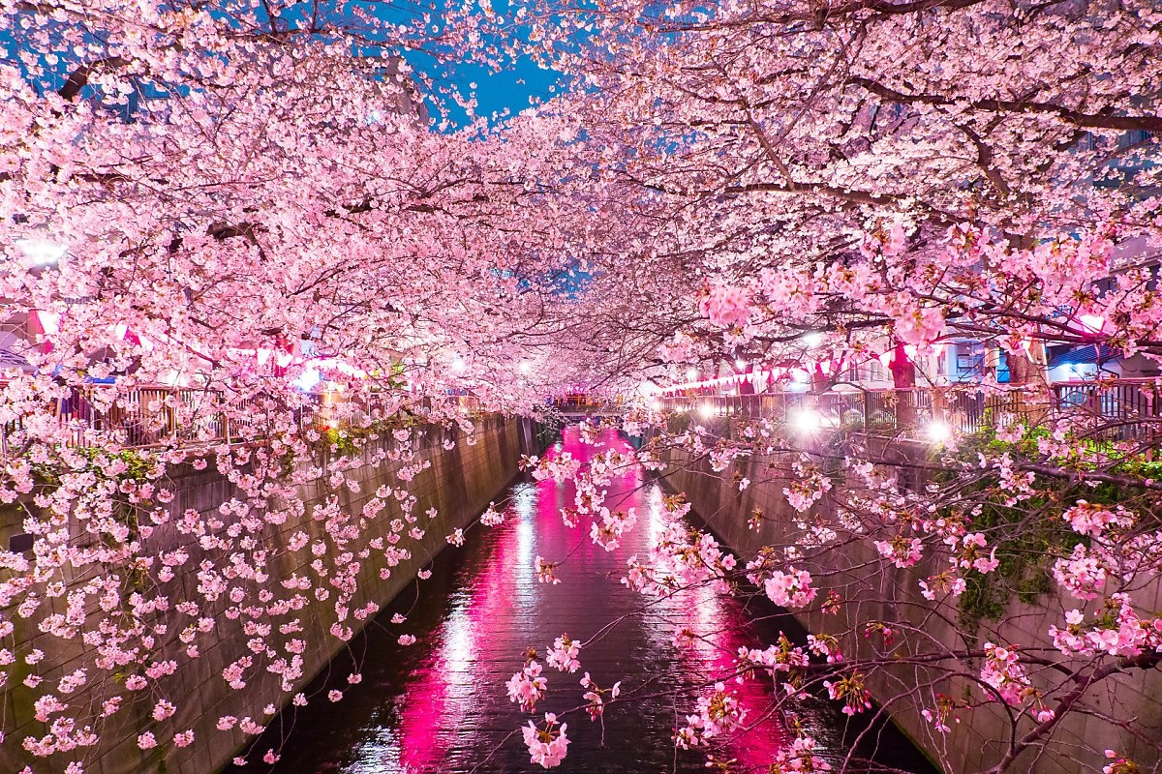
벚꽃축제
지요다 벚꽃 축제
- 700M 산책길에 260그루의 벚나무로 유명
나카메구로 벚꽃 축제
- 4KM의 강을 감싸는 벚꽃길
- 음악연주 등 다양한 행사
분쿄 벚꽃 축제
- 분쿄구의 5대 꽃 축제 종 하나
- 버스투어 일정이 따로 있음

Slide 8
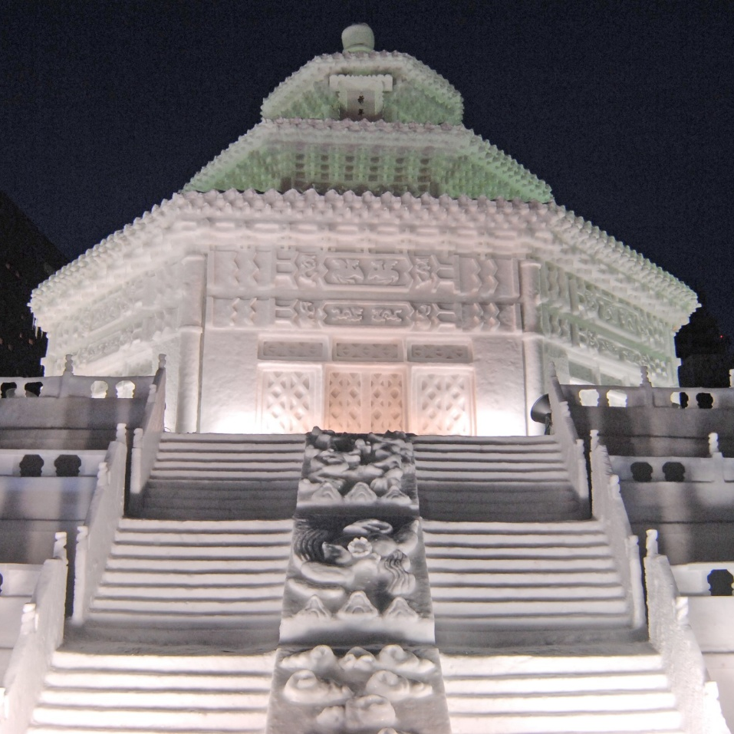
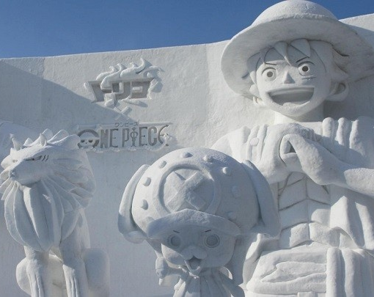
유키마츠리 (눈 축제)
1950년 삿포로의 중고등학생이 눈 조각을 오드리 공원에서 만든 것으로 시작
개최장소
삿포로 오도리 공원
시기
- 매년 2월 초
최근에는 스케이트장, 스키체험 등 체험 콘텐츠가 늘어남
축제시즌 -> 숙박요금 1년중 가장 높음
눈 조각 국제 콩쿠르가 열림

Slide 9
삿포로 유키 마츠리 관련 영상
https://www.youtube.com/watch?v=V8PBgrLJprg
6:43~ 끝

Slide 10
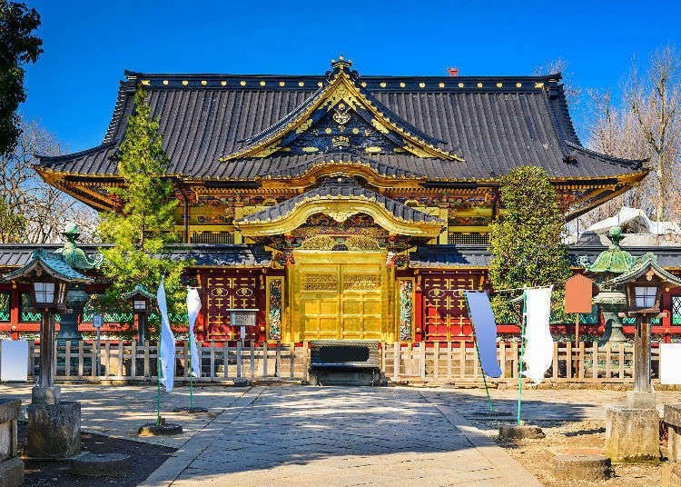
일본 문화와 관련된
관광 명소
일본 신사
지브리 (애니매이션) 미술관
오사카 주택박물관

Slide 11
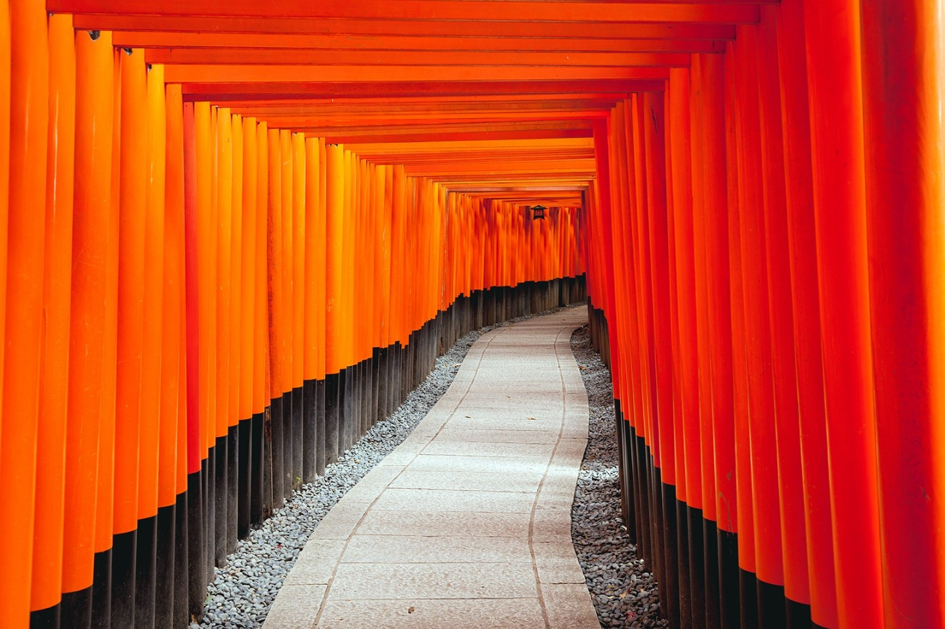
일본 신사란?
신도 신념에 기초한 의식 시설
일본만의 종교
일본 전역 약100,000개 이상의 신사 존재
일족의 조상 신, 땅의 신 등을 신으로
모심

Slide 12
우에노 도쇼구 신사
-도쿠가와 막부를 세운 무장을 신으로 모심
볼거리
-문화재로 지정된 돌로 도리이
-등롱이나 금빛으로 빛나는 신전 등
후시미 이나리 신사
-이나리산을 향해 세워진 주황색 도리이로 유명.
-711년에 건축
-많은 기업들이 후원 중

Slide 13
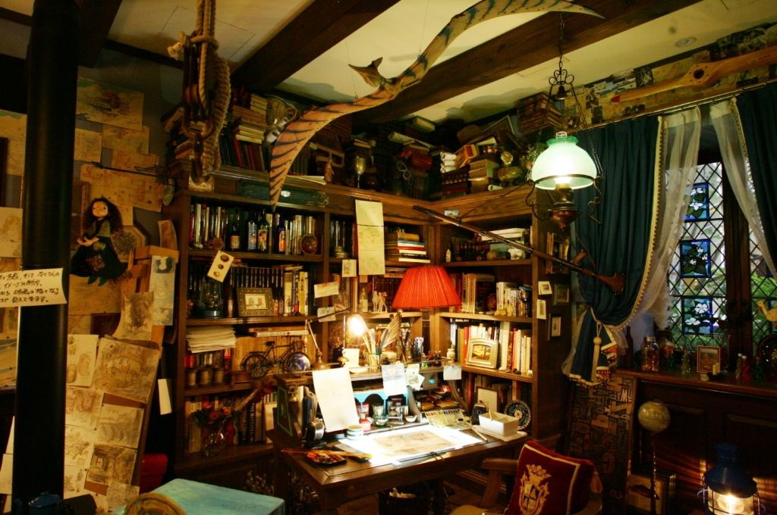
애니메이션을 통해 일본 문화 홍보
애니메이션을 통한 관광지 건설
애니메이션과 관광
다양한 굿즈판매로 경제 살리기
애니메이션을 이용한 관광지 개설로 일자리 창출

Slide 14
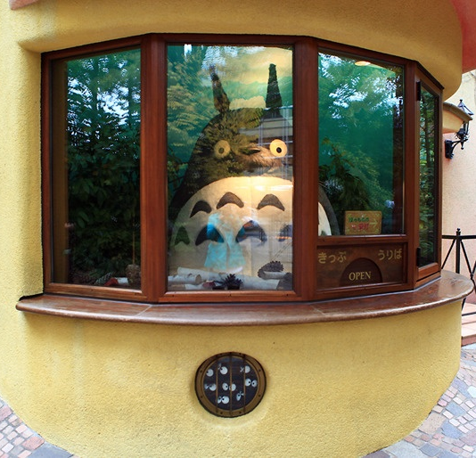
일본 대표 애니메이션
지브리 미술관
애니메이션을 이용해 관광명소 미술관, 박물관 등을 건설
이노카시라 공원에 위치
지브리 미술관에서만 상영하는 영상 시청 가능
기념품샵과 입장료를 통해 관광수익 창출

Slide 15
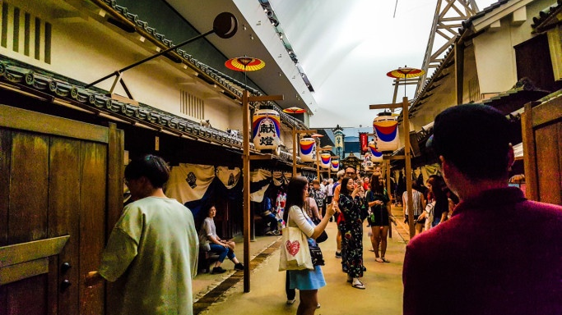
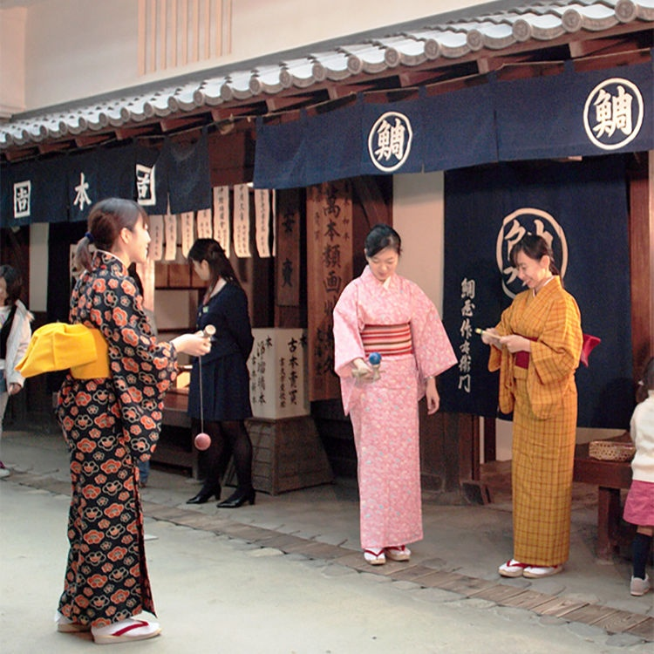
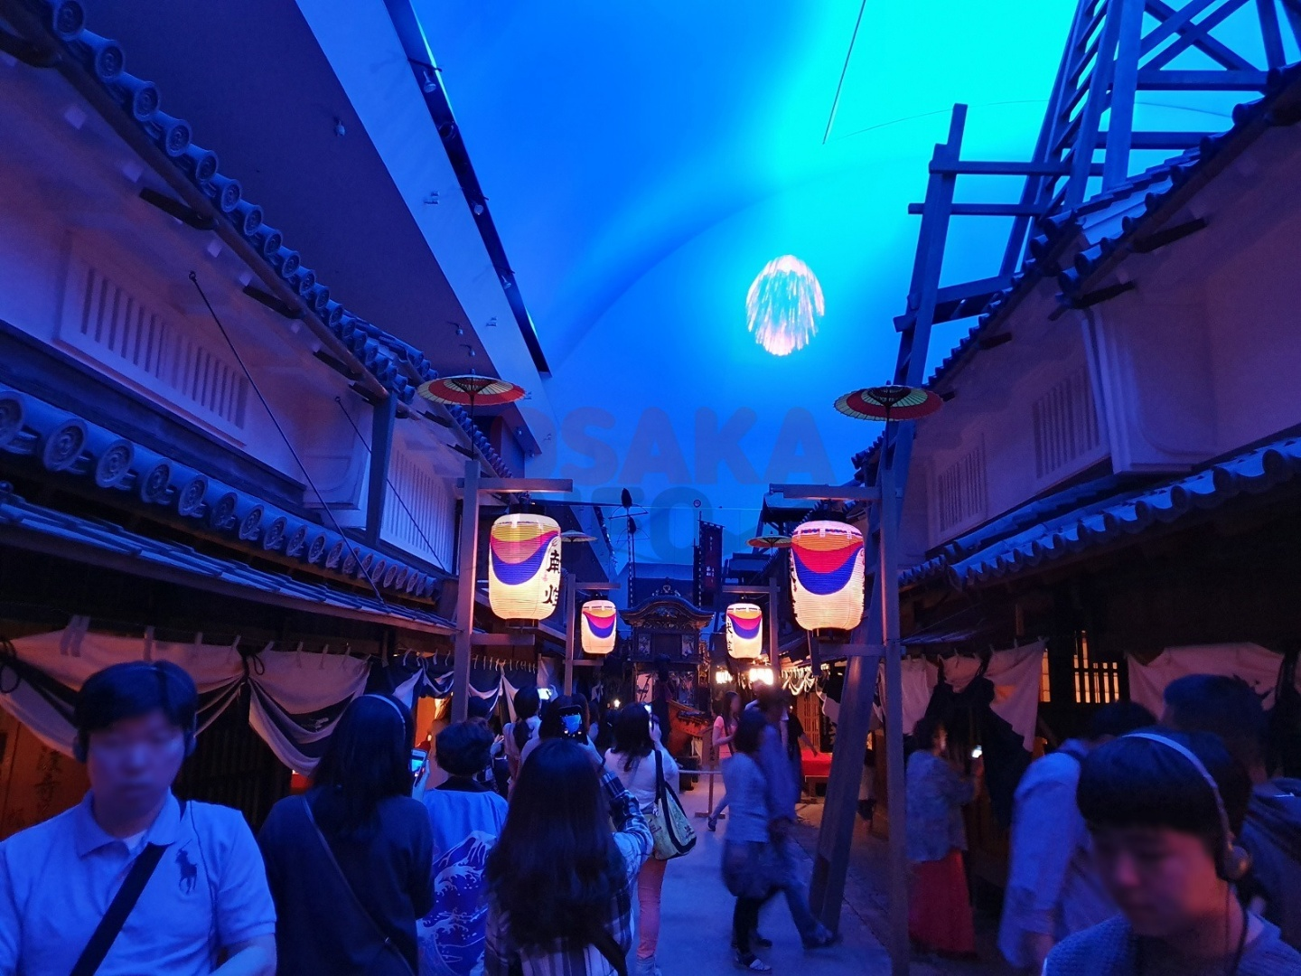
일본 주택박물관
일본 주택의 역사 체험
일본 주택의 문화 이해
기모노 체험
실내에서 밤낮 체험

Slide 16
일본 주택박물관 관련 영상
https://youtu.be/DMdmY1MSxms
1:10~3:07

Slide 17
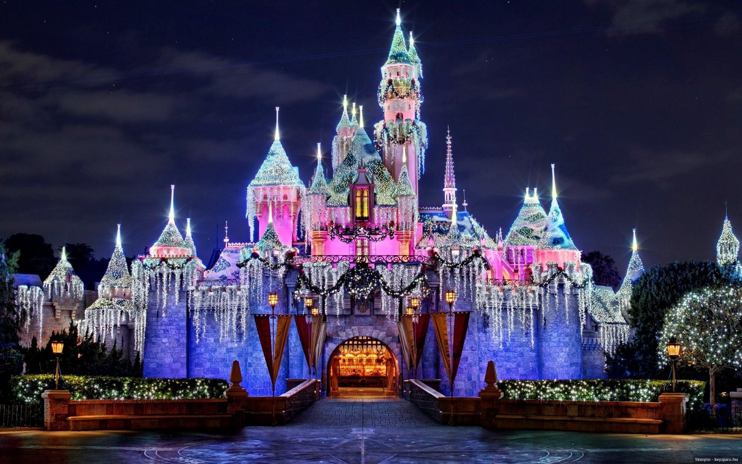
테마를 이용
-> 일관성 없는
관광시설과 차별화
디즈니, USJ를 제외한
미니 테마파크 존재
일본 테마파크
1990년 중반
리조트 법에 의해
다양한 테마파크 건설
방문자 수는 증가하지만 글로벌 금융위기로 영업환경 어려움

Slide 18
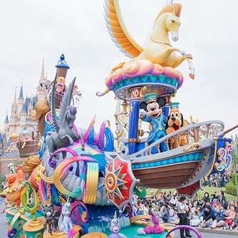
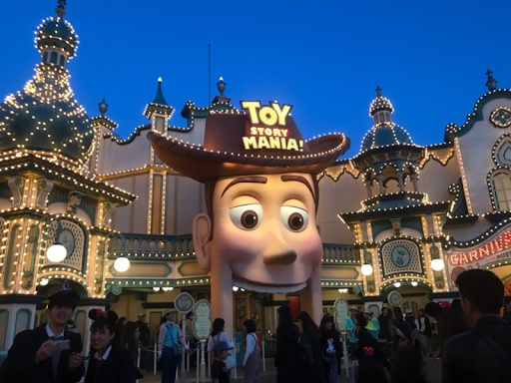
디즈니랜드, 디즈니씨
위치: 도쿄 지바현 우라야스시
미국 다음으로 첫 디즈니랜드
신데렐라, 백설공주 등
디즈니 초기 작품 다수
뮤지컬, 퍼레이드 등 이벤트
총 7개의 테마 존재
영화관, 상점, 레스토랑, 각종 서비스시설 운영

Slide 19
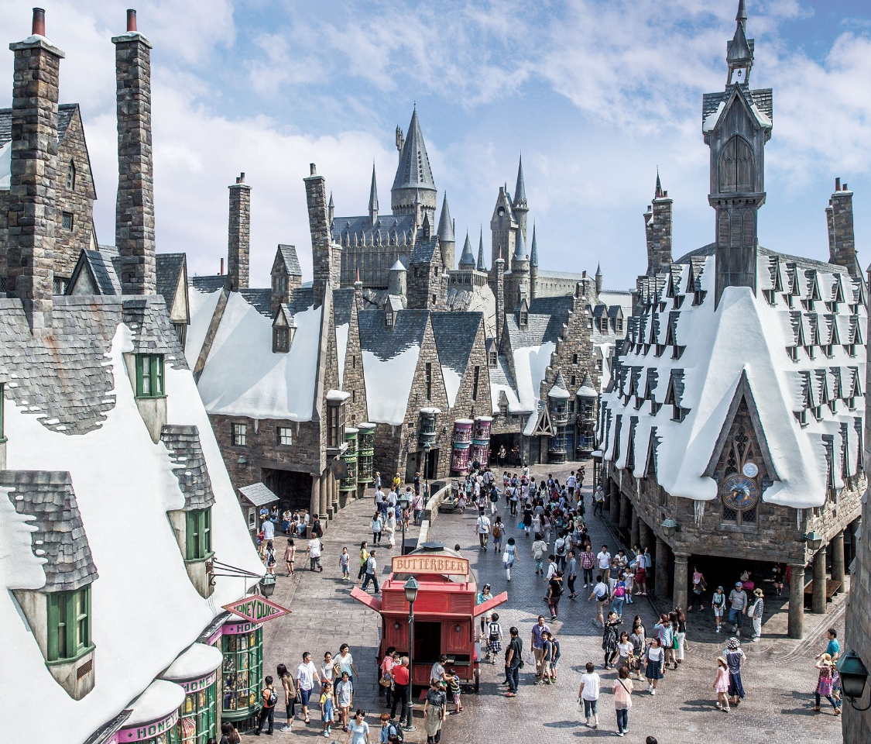
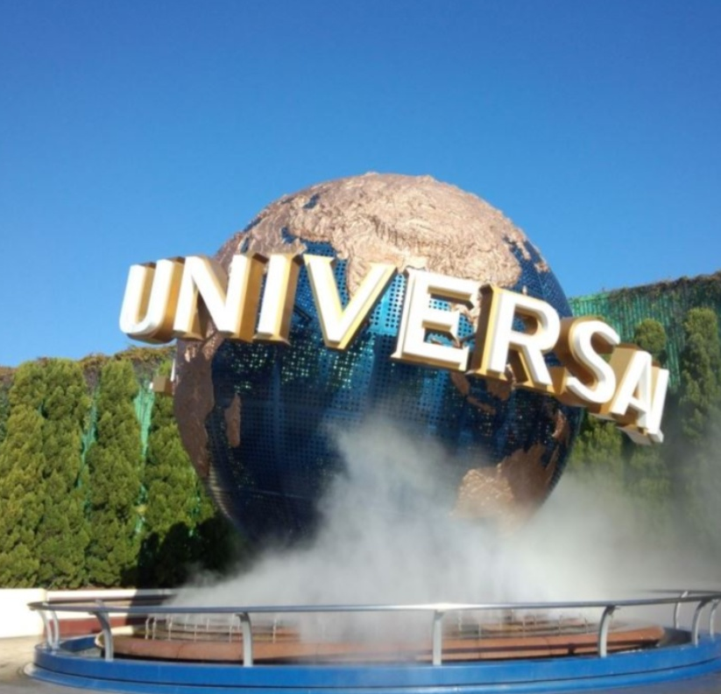
유니버셜스튜디오 재팬 (USJ)
위치: 일본 오사카
테마: 할리우드 영화
2001년 오픈
-> 일본 대표 테마파크로 자리 잡음
아시아 최초 유니버셜스튜디오
유명 감독 스티븐 스필버그 참여
여러 스튜디오, 고급 숍, 레스토랑 운영
각종 영화 4D 체험

Slide 20
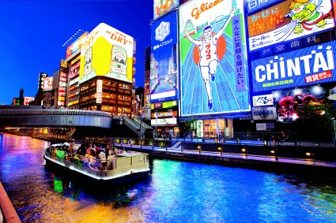
감사합니다.
출처
위키피디아 재팬
https://ja.wikipedia.org/wiki/%E3%83%A1%E3%82%A4%E3%83%B3%E3%83%9A%E3%83%BC%E3%82%B8
네이버 지식백과
https://terms.naver.com/

